Slide 1
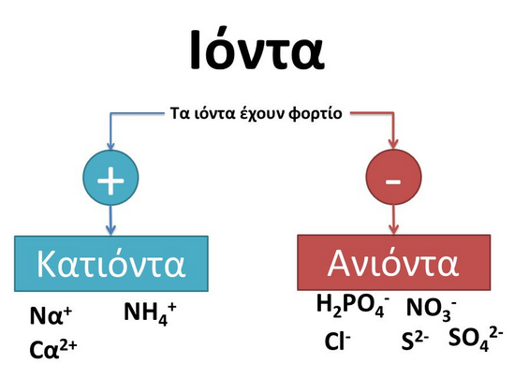
Τα κατιόντα (+) και τα ανιόντα (-) ονομάζονται ιόντα.

Slide 2
Τα κατιόντα (+) και τα ανιόντα (-) ονομάζονται ιόντα.
H⁺
OH⁻
Κατιόν υδρογόνου (κατιόντα υδρογόνου)
Ανιόν υδροξειδίου
(ανιόντα υδροξειδίου)

Slide 3
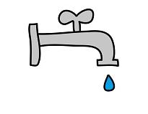
ΝΕΡΟ
Ένα μόριο νερού συμβολίζεται: Η₂Ο
ένα δοχείο με νερό…
Βέβαια μια σταγόνα νερού…. αποτελείται από εκατομμύρια μόρια νερού (Η₂Ο )

Slide 4
Η οξύτητα ενός όξινου διαλύματος, αναφέρεται στην πυκνότητα κατιόντων υδρογόνου (H⁺) μέσα σε ένα διάλυμα .
Εξηγώ στη συνέχεια …
Η⁺
Η⁺
Η⁺
Η⁺
Η⁺
Η⁺
Η⁺
Η⁺
Η⁺
Η⁺
Η⁺
Η⁺
Η⁺
Η⁺
Η⁺
Η⁺
Η⁺
Η⁺
Η⁺
Η⁺
Η⁺
νερό (Η₂Ο)
Όξινο διάλυμα ή διάλυμα οξέος

Slide 5
Η⁺
Η⁺
Η⁺
Η⁺
Η⁺
Η⁺
Η⁺
Η⁺
Η⁺
Η⁺
Η⁺
Η⁺
Η⁺
Η⁺
Η⁺
Η⁺
Η⁺
Η⁺
Η⁺
Η⁺
Η⁺
νερό (Η₂Ο)
Η⁺
νερό (Η₂Ο)
Όξινο διάλυμα με μεγαλύτερη οξύτητα (περισσότερο όξινο), γατί έχω μεγαλύτερη πυκνότητα σε Η⁺
Όξινο διάλυμα με μικρότερη οξύτητα ( είναι πιο αραιό σε Η⁺)

Slide 6
Η⁺
Η⁺
Η⁺
Η⁺
Η⁺
Η⁺
Η⁺
Η⁺
Η⁺
Η⁺
Η⁺
Η⁺
Η⁺
Η⁺
Η⁺
Η⁺
Η⁺
Η⁺
Η⁺
Η⁺
Η⁺
Η⁺
Η⁺
Η⁺
Η⁺
Η⁺
Η⁺
Η⁺
Η⁺
Η⁺
Η⁺
Η⁺
νερό (Η₂Ο)
Η⁺
Η⁺
νερό (Η₂Ο)
Όξινο διάλυμα με μεγαλύτερη οξύτητα
Όξινο διάλυμα με μικρή οξύτητα
Περισσότερο όξινο
Λιγότερο όξινο

Slide 7
pH (πεχά)
σε θερμοκρασία 25 βαθμούς κελσίου 25^{ο}C
Διαλύματα που έχουν pH από μηδέν έως 7 είναι όξινα διαλύματα.
Τα όξινα διαλύματα έχουν περισσότερα Η⁺ από ΟΗ⁻
Όσο μικρότερο το pH τόσο πιο όξινο το διάλυμα
λίγο όξινο
πολύ όξινο
πολύ όξινο
λίγο όξινο
ελαφρώς όξινο
Ουδέτερο διάλυμα
όξινο
όξινο
0
1
2
3
4
5
6
7

Slide 8
pH (πεχά)
Διαλύματα που έχουν pH από μηδέν έως 7 είναι όξινα διαλύματα.
Τα όξινα διαλύματα έχουν περισσότερα Η⁺ από ΟΗ⁻
Η⁺
Η⁺
Η⁺
Η⁺
ΟΗ⁻
Η⁺
ΟΗ⁻
Η⁺
Η⁺
Η⁺
Η⁺
ΟΗ⁻
Η⁺
Η⁺
Αυτό το διάλυμα έχει περισσότερα Η⁺ από ΟΗ⁻ , άρα είναι όξινο διάλυμα
Η⁺
Η⁺
ΟΗ⁻
ΟΗ⁻
Η⁺
Η⁺
ΟΗ⁻
ΟΗ⁻

Slide 9
pH (πεχά)
Παράδειγμα :
Ένα όξινο διάλυμα που έχει pH =1 θα είναι περισσότερο όξινο από ένα διάλυμα που έχει pH =5
πολύ όξινο
πολύ όξινο
λίγο όξινο
λίγο όξινο
ελαφρώς όξινο
όξινο
όξινο

Slide 10
pH (πεχά)
Η⁺
Η⁺
Προσθέτω νερό
Η⁺
Η⁺
Η⁺
Η⁺
Η⁺
Η⁺
Η⁺
Η⁺
Η⁺
Η⁺
Η⁺
Η⁺
Η⁺
Η⁺
Η⁺
νερό (Η₂Ο)
Η⁺
Η⁺
pH =3
Η⁺
Η⁺
Περισσότερο όξινο
Η⁺
νερό (Η₂Ο)
pH =6
Λιγότερο όξινο
Όταν προσθέτουμε νερό σε ένα όξινο διάλυμα (δηλαδή όταν το αραιώνουμε) το διάλυμα γίνεται λιγότερο όξινο, γιατί σε ορισμένο όγκο (=χώρο) διαλύματος περιέχονται λιγότερα H⁺.
Επομένως, το pH του διαλύματος αυξάνεται.

Slide 11
pH (πεχά)
Η⁺
Η⁺
Η⁺
Η⁺
Η⁺
Η⁺
Η⁺
Η⁺
Η⁺
Προσθέτω οξύ
Η⁺
Η⁺
Η⁺
Η⁺
Η⁺
Η⁺
Η⁺
Η⁺
Η⁺
Η⁺
Η⁺
Η⁺
Η⁺
Η⁺
Η⁺
Η⁺
Η⁺
Η⁺
Η⁺
Η⁺
Η⁺
Η⁺
Η⁺
νερό (Η₂Ο)
Η⁺
Η⁺
νερό (Η₂Ο)
pH =5
pH =2
Λιγότερο όξινο
Περισσότερο όξινο
Όταν προσθέτουμε οξύ σε ορισμένο όξινο διάλυμα, το διάλυμα γίνεται περισσότερο όξινο, γιατί σε ορισμένο όγκο (=χώρο) διαλύματος περισσότερα λιγότερα H⁺.
Επομένως, το pH του διαλύματος μειώνεται.

Slide 12
ΝΕΡΟ
Ένας πολύ πολύ μικρός αριθμός μορίων του νερού διασπάται, όπως δείχνει η παρακάτω αντίδραση:
Η₂ Ο
H⁺
+
OΗ⁻
Προσοχή!!!! από 1 δισεκατομμύρια μόρια νερού… μόνο 4 μόρια νερού θα διασπαστούν σε Η⁺ και ΟΗ⁻

Slide 13
ΝΕΡΟ
Η₂ Ο
H⁺
+
OΗ⁻
Μέσα σε καθαρό νερό έχω ίσο αριθμό H⁺ και OΗ ⁻
πλήθος H⁺ = πλήθος OΗ ⁻

Slide 14
pH (πεχά)
Διαλύματα που έχουν pH = 7 είναι ουδέτερα διαλύματα.
(σε θερμοκρασία 25 βαθμούς κελσίου 25^{ο}C)
πλήθος ΟΗ⁻ = πλήθος Η⁺
pH = 7
ουδέτερα διαλύματα.

Slide 15
pH (πεχά)
Παράδειγμα :
Το καθαρό νερό έχει pH = 7 άρα είναι ουδέτερο διάλυμα

Slide 16
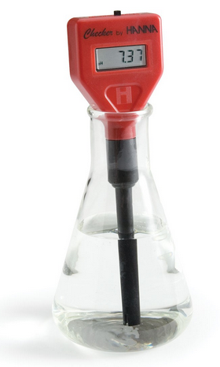
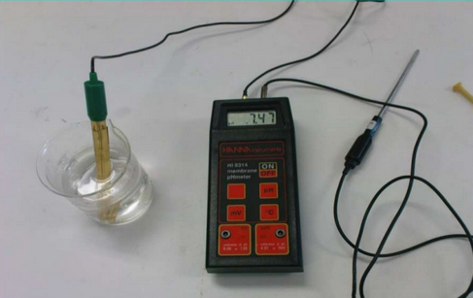
pH (πεχά)
To pH, ενός διαλύματος το μετράμε με ένα όργανο που λέγεται πεχάμετρο, είτε με πεχαμετρικό χαρτί.
πεχάμετρο
πεχάμετρο
διάλυμα
διάλυμα

Slide 17
pH (πεχά)

